Slide 1
учитель математики
Щупко Ирина Анатольевна
Презентация проекта
«Разработка и внедрение рейтинговой оценки
предметных и метапредметных результатов освоения
ООП в 7-х классах МБОУ «Центр образования №6 Перспектива», как средства
повышения мотивации к учению»
г. Белгород, 2022 год

Slide 2
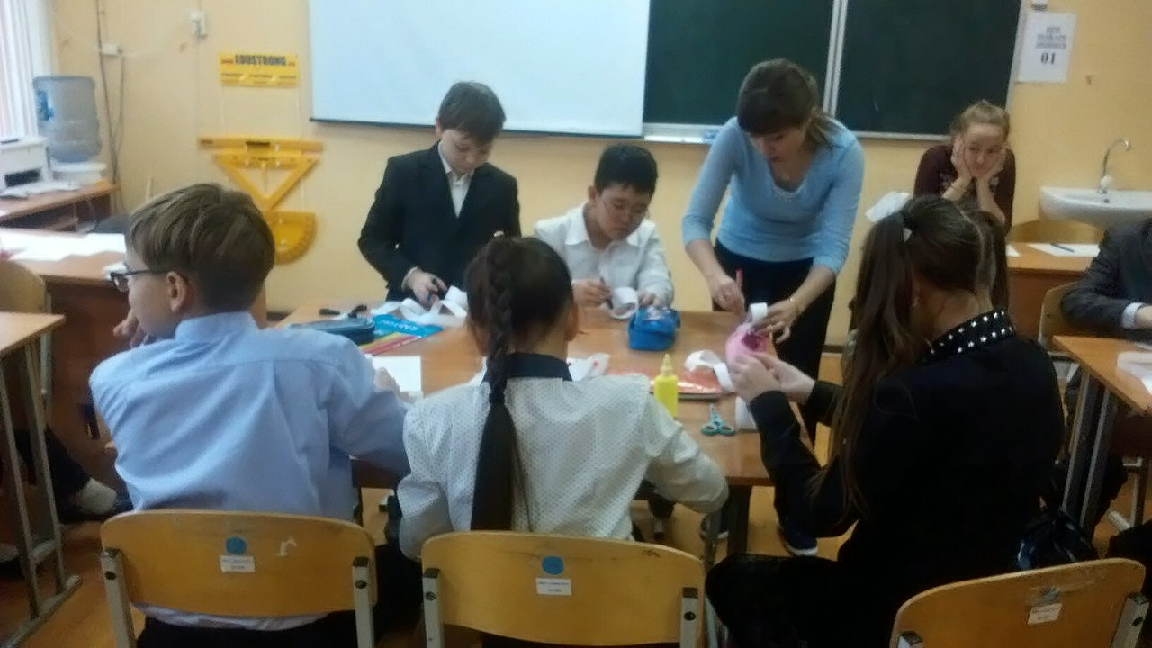
КАК ЕСТЬ!
По ФГОС учитель должен оценивать не только знание предмета, но и универсальные учебные действия учащихся. Пятибалльная системы оценки знаний не позволяет в полной мере оценить уровень УУД.

Slide 3
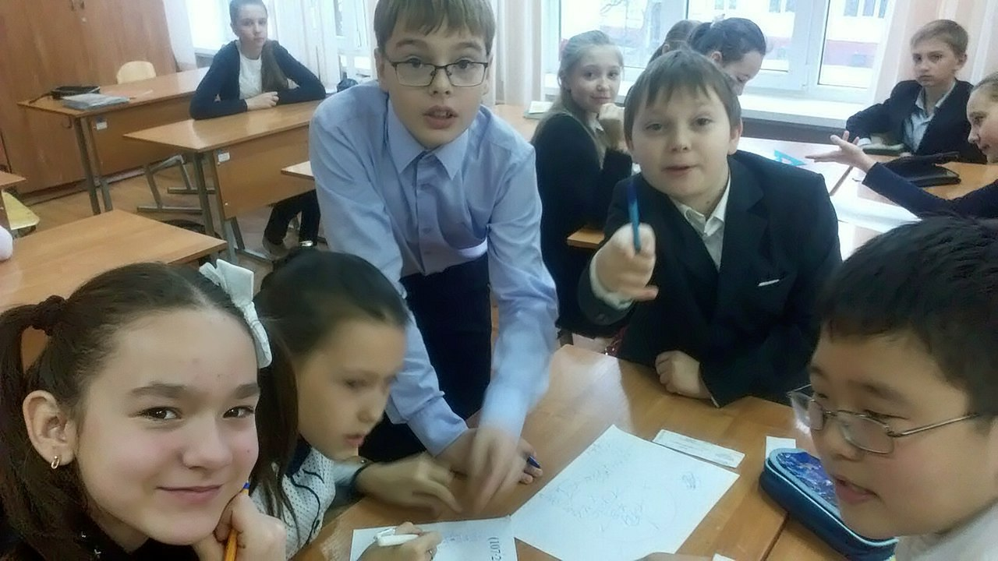
Учащимся практически не предоставляется право
выбора времени, формы ответа. Нет возможности
само организовывать свою деятельность и проводить
самоанализ работы на уроке.

Slide 4
Цель и результат проекта
Цель проекта: | совершенствовать контрольно-оценочный компонент образовательной деятельности, как средства повышения эффективности процесса обучения
Способ достижения цели: | оптимальный путь достижения обозначенной цели
Результат проекта: | рейтинговая система обучения и обучающая среда
Требования к результату: | повышение качества знаний; повышение мотивации; развитие УУД.
Пользователи результата проекта: | учитель математики, ученики 7 «А» класса и их родители.

Slide 5
Задачи проекта:
Детально изучить традиционную систему оценивания
учащихся;
Разработать критерии рейтинговой системы оценивания
и сформировать карту успешности. Создать электронную обучающую среду для учащихся отсутствующих на уроке.
Внедрить рейтинговую систему оценки в 7 «А» классе.
Регулярно вести мониторинг эффективности
рейтинговой системы обучения.

Slide 6
Рейтинговая система
Рейтинг – это индивидуальный числовой показатель оценивания знаний учащихся.
Традиционная система
изложение → вопрос → ответ
Рейтинговая система
рекомендации → действия по добыванию знаний → ответ

Slide 7
Разработка критериев рейтинговой системы оценивания
22-25 б. | «5»
19-21 б. | «4»
12-18 б. | «3»
Бонусные баллы:
Выполнение заданий в электронной среде – (+3 б.);
Отработка оценки «неудовлетворительно» в течении 5 рабочих дней – (+2 б.);
Активное участие во внеурочной деятельности – (+2 б.);
Участие в олимпиадах по предмету – (+1-5 б.).

Slide 9
Внедрение рейтинговой системы оценки в
7 «А» и 7 «Д» классах
Традиционная системы оценивания
в 7 «Д» классе
Рейтинговая система оценивания
в 7 «А» классе

Slide 10
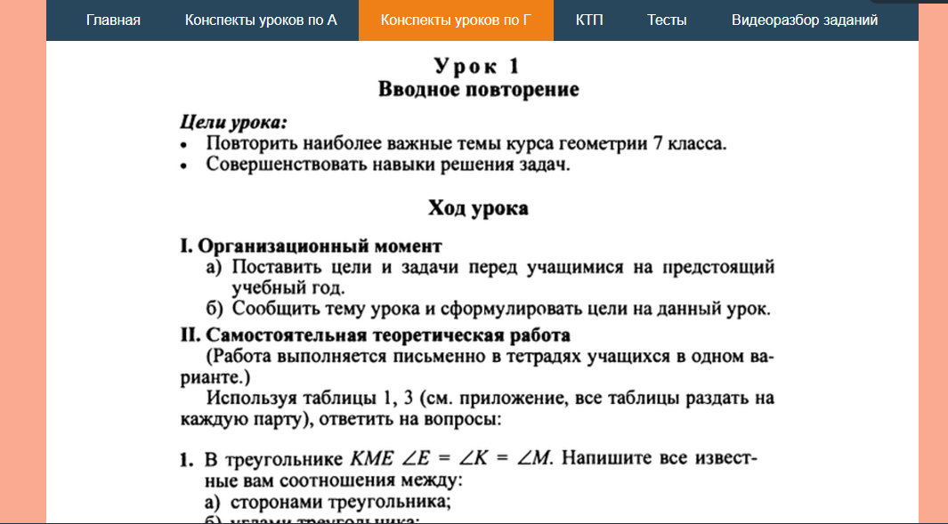
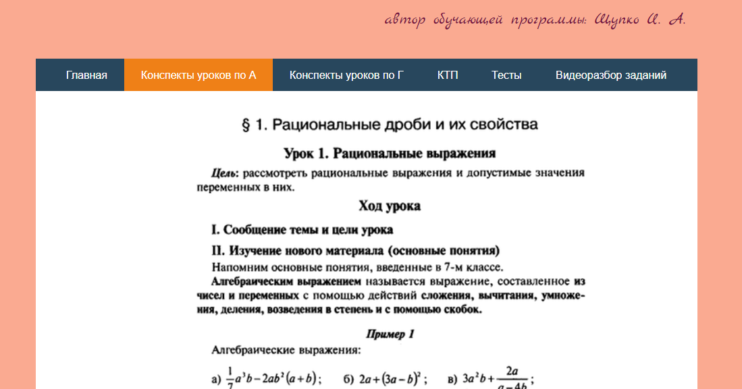

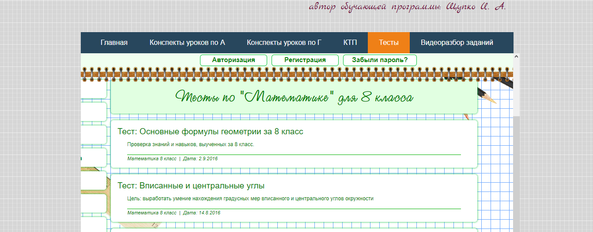
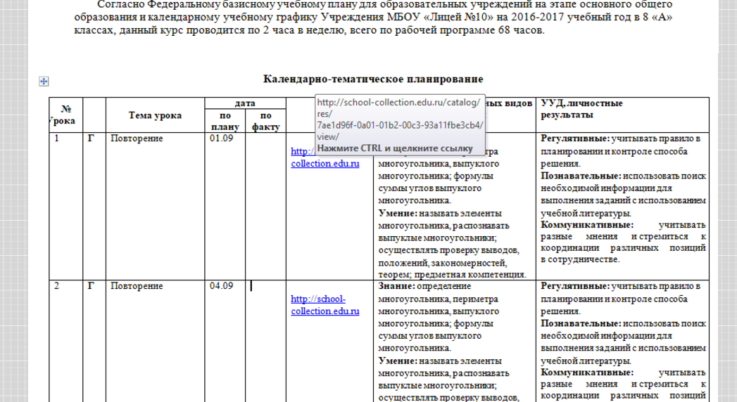
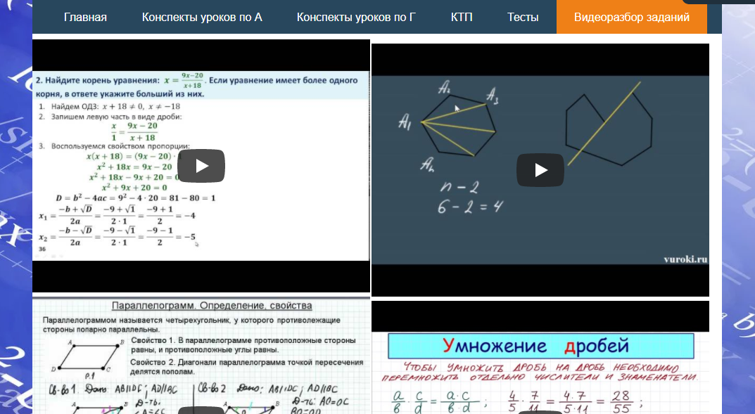
Электронная обучающая среда

Slide 11
Как будет!

Slide 12
Основные блоки работы проекта
№ | Наименование | Длительность, дней | Начало | Оконча ние | 2017 год |  |  |  |  |  |  |  |  |  |  |  | 2018 год
 |  |  |  |  | 01 | 02 | 03 | 04 | 05 | 06 | 07 | 08 | 09 | 10 | 11 | 12 | 01 | 02 | 03 | 04
1. | Изучение теоретической системы оценивания | 7 | 24.07 | 30.07
2. | Разработка критериев | 8 | 31.08 | 07.08
3. | Создание карты успешности | 9 | 08.08 | 16.08
4. | Создание обучающей среды и размещение её на личном сайте учителя | 10 | 17.08 | 27.08
5. | Определение начального уровня предметных результатов, мотивации к учению и уровень УУД | 1 | 04.09 | 04.09
6. | Использование на уроках математики карты успешности для учеников 7 «А» класса и составление их рейтинга | 54 | 04.09 | 27.10
7. | Повторный мониторинг | 1 | 08.11 | 08.11
8. | Коррекция рейтинговой системы | 4 | 09.11 | 12.11
9. | Использование рейтинговой системы | 48 | 13.11 | 27.12
Итого

Slide 13
Бюджет проекта
№ | Наименование | Бюджет проекта, тыс. руб. | Бюджетные источники |  |  | Внебюджетные источники
 |  |  | федераль-ный | област- ной | местный | средства хоз. субъекта | заем- ные средства | прочие
1. | Изучение теоретической системы оценивания | - | - | - | - | - | - | -
2. | Разработка критериев | - | - | - | - | - | - | -
3. | Создание карты успешности | - | - | - | - | - | - | -
4. | Создание обучающей среды и размещение её на личном сайте учителя | - | - | - | - | - | - | -
5. | Определение начального уровня предметных результатов, мотивации к учению и уровень УУД | - | - | - | - | - | - | -
6. | Использование на уроках математики карты успешности для учеников 7 «А» класса и составление их рейтинга | - | - | - | - | - | - | -
7. | Повторный мониторинг | - | - | - | - | - | - | -
8. | Коррекция рейтинговой системы | - | - | - | - | - | - | -
9. | Использование рейтинговой системы | - | - | - | - | - | - | -
Всего: |  | - | - | - | - | - | - | -

Slide 14
Команда проекта
№ | ФИО | Должность и основное место работы | Выполняемые в проекте работы
1. | Литвинова Елена Вячеславовна | Заместитель директора, МБОУ «Лицей№10» | Куратор проекта Общее количество планируемых трудозатрат:
2. | Стебловская Лариса Станиславовна | Директор, МБОУ «Лицей№10» | Руководитель проекта Общее количество планируемых трудозатрат:
3. |  |  | Администратор проекта Общее количество планируемых трудозатрат:
4. | Калинин Евгений Анатольевич | Технический специалист, МБОУ «Лицей№10» | Оператор мониторинга проекта Общее количество планируемых трудозатрат:
5. | Щупко Ирина Анатольевна | Учитель математики | Член команды проекта Общее количество планируемых трудозатрат:

Slide 15
Контактные данные:
Руководитель проекта:
ФИО
тел.:
e-mail:
Администратор проекта:
ФИО
тел.:
e-mail:

